Slide 1
Метод озвучивания мультфильмов как средство интерактивного обучения татарскому языку

Slide 3
Метод озвучивания мультфильмов как средство интерактивного обучения татарскому языку

Slide 5
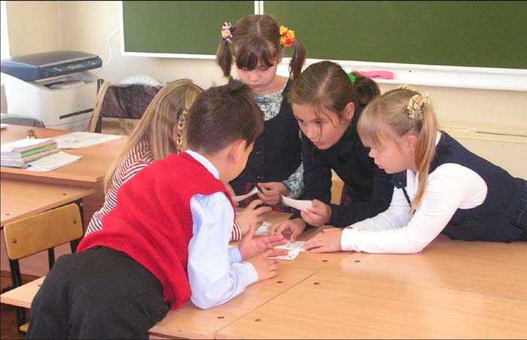
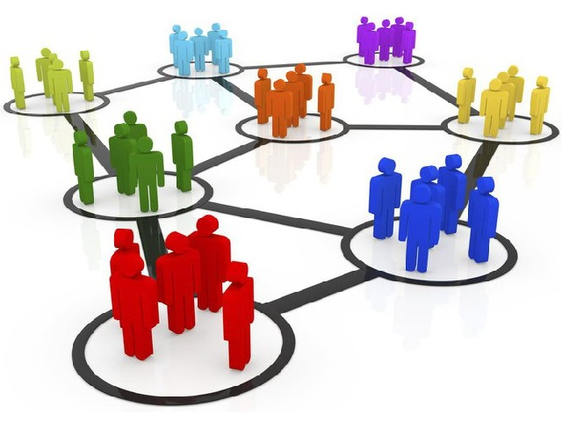
Первый этап
Создание творческой группы

Slide 6
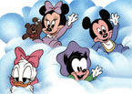
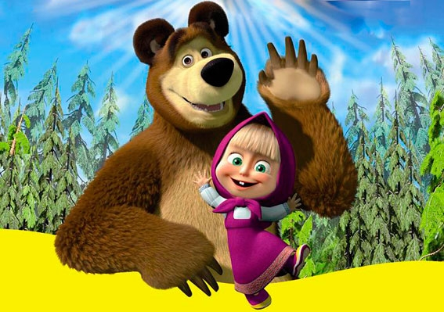
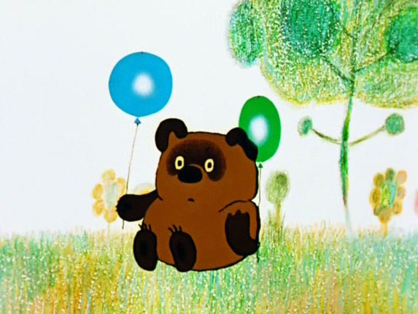
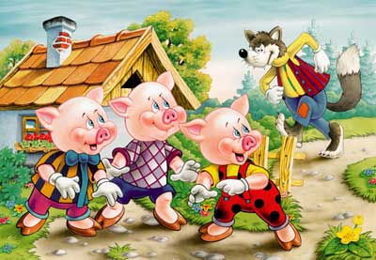
Второй этап
Выбор мультфильма

Slide 7
Третий этап
Набор текстового материала мультфильма

Slide 8
Четвертый этап Перевод текста групповой, индивидуальный

Slide 9
Пятый этап Распределение ролей

Slide 10
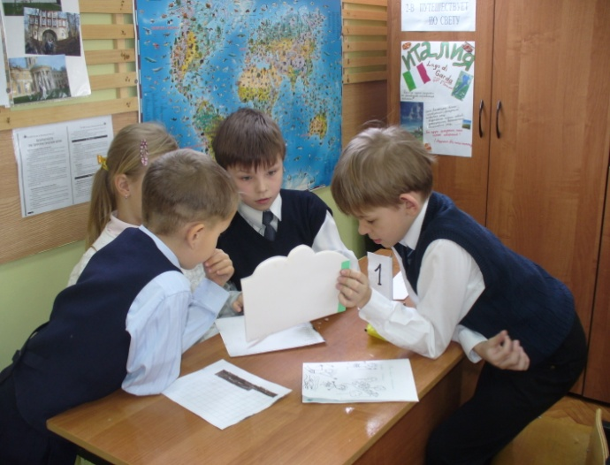
Шестой этап
Коллективная обработка текстового материала

Slide 11
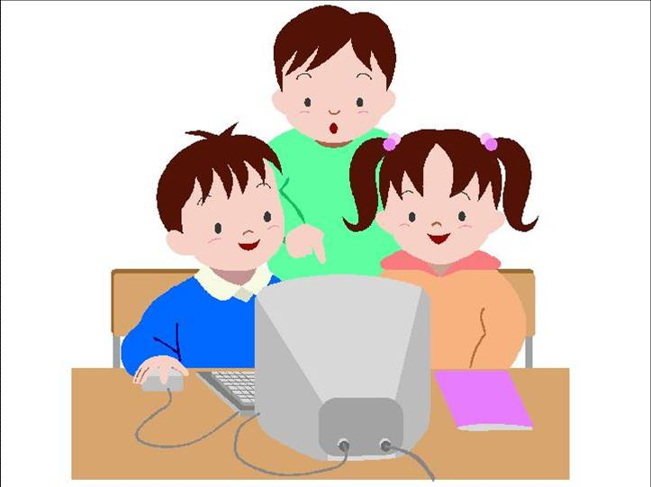
Седьмой этап Озвучивание мультфильма

Slide 12
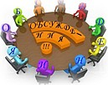
Восьмой этап
Просмотр. Обсуждение результатов. Самооценка

Slide 14
Метод озвучивания мультфильмов как средство интерактивного обучения татарскому языку

Slide 16
Метод озвучивания мультфильмов как средство интерактивного обучения татарскому языку

